Slide 1
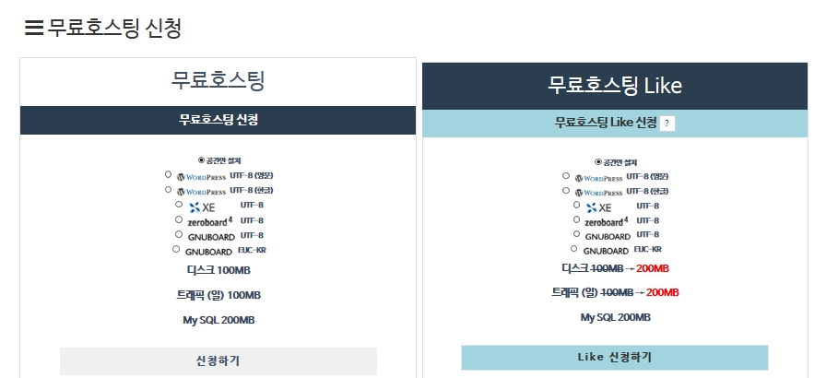
무료 호스팅 가입
- 무료호스팅업체: 닷홈, 미리내, 나누미넷 ,카페24등등 있지만
- 게시판이용 위해 닷홈 ( http://dothome.co.kr/ ) 회원가입 및 로그인
메인화면에서 웹호스팅 > 무료호스팅 클릭
둘 중 하나 선택, 제로보드4 클릭 후 신청.
1
1

Slide 2
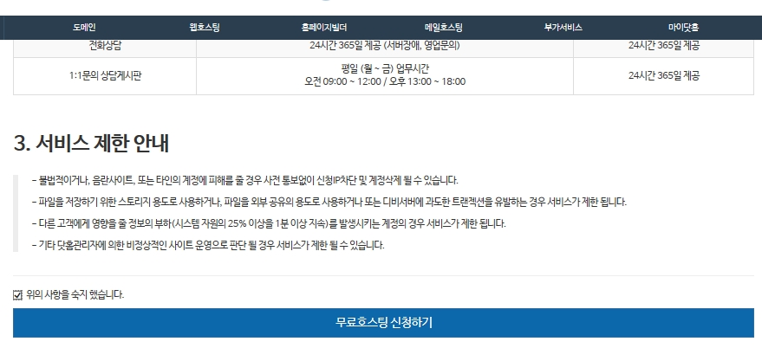
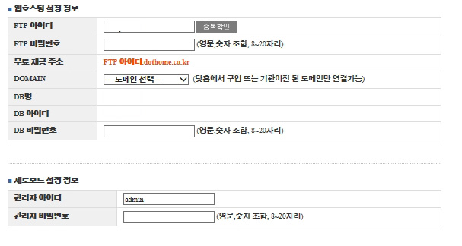
무료 호스팅 가입
-이곳 체크>무료 호스팅 신청하기
1
1
FTP 아이디(중복확인도 클릭 )& FTP 비밀번호/ DB비밀번호 /제로보드관리자 아이디 / 관리자 비밀번호입력
통일해주시는 게 편하나 다르게 지정하셔도 문제는 없음

Slide 3
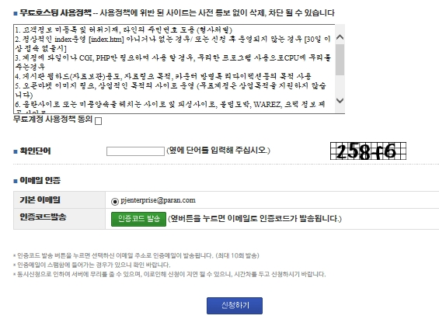
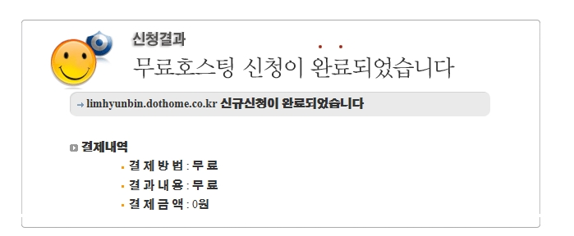
무료 호스팅 가입
이곳도 체크
이메일에서 복사하여 붙여넣기
-확인단어까지 작성과 인증코드 발송을 누르면 인증코드가 작성했던
이메일로 전송됨. 인증 코드를 모두 복사하고 붙여넣기.
- 하단의 신청하기 버튼 클릭

Slide 4
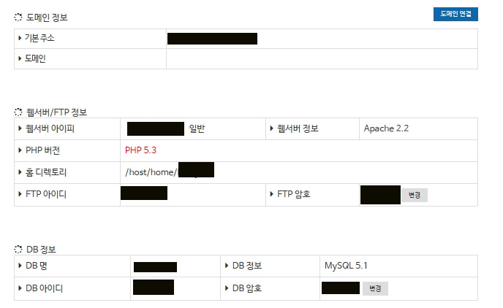
무료 호스팅 가입
1.이곳클릭
2.이곳클릭
-1 호스팅관리 클릭>상세보기 클릭
FTP 주소와 DB정보 기록해두기,기본주소가 내 홈피 주소.
이제 FTP다운 받아 설치해보자.

Slide 5
알 FTP 사용법
- 알FTP는 사이트 맵 기능이 있어 여러 곳의 FTP 서버를 관리 접속할 수 있음.
- 알FTP는 누구나 쉽게 사용할 수 있는 FTP 서버 기능을 제공.
- 사용자가 설정을 통하여 쉽게 원하는 폴더로 파일을 전송할 수 있는 예약
전송 기능을 지원.
윈도우의 파일 찾기와 같은 기능인 파일 검색 기능으로 FTP 서버에 위치한 파일을 쉽게 검색하여 사용할 수 있음.
- 알FTP 는 Drag & Drop 기능을 지원.
(서버의 파일을 선택하여 클라이언트로 끌어다 놓으면 다운로드가 됨.)
- 알FTP는 이어받기 기능을 지원. (전송 중 예기치 않은 오류로 전송이 중단
되었을 경우 이어받기 항목을 체크해 두면 다음에 받을 때 전에 받았던
곳에서부터 이어서 받음.)
- 알FTP 는 보안문제로 접속이 되지 않는 곳에도 접속할 수 있음
- (Passive 옵션을 통해 방화벽과 같은 보안문제로 인해 접속이 되지 않는 곳에 접속할 수 있음.)

Slide 6
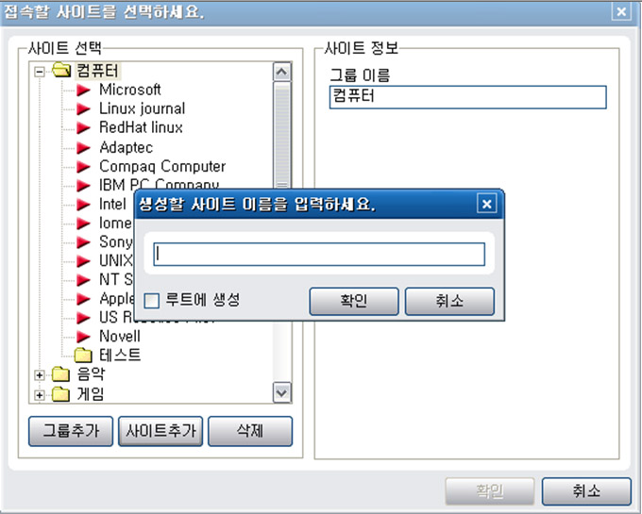
알 FTP 사용법
1.접속하기
- 윈도우즈에서 [알FTP]아이콘을
더블 클릭하여 프로그램을 실행.
- 알FTP를 실행하면 사이트맵 창이
나타나며 기본적인 사이트들이
설정되어 있음.
- 그룹을 추가하고 싶으시면
[그룹추가]를
사이트 추가를 설정하려면
[사이트 추가]를 클릭함.
2. [생성할 사이트이름] 창이 나타나면
사이트 이름을 입력.

Slide 7
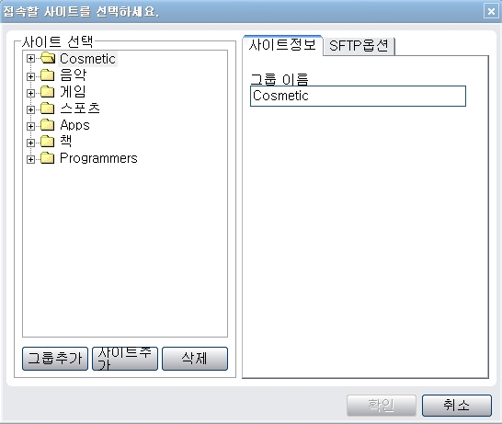
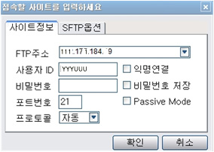
알 FTP 사용법
3. 사이트 정보를 입력.
① 사이트그룹이나 사이트 추가 :
간단하게 웹사이트
이름기록. 예) 내 홈페이지
② FTP 주소 : 자신의 도메인명 또는
서버명을 기록. 예) mydomain.com
③ 사용자 ID : 자신의 아이디기록.
예) mydomain
④ 비밀번호 : 자신의 비밀번호기록.
예) hong1234
⑤ [확인]을 누르면 사이트에 접속.
4. 접속할 사이트를 선택>접속.
(프로그램 실행 시 항상
이 창이 뜨므로 쉽고 빠르게
사이트에 접속할 수 있음.)

Slide 8
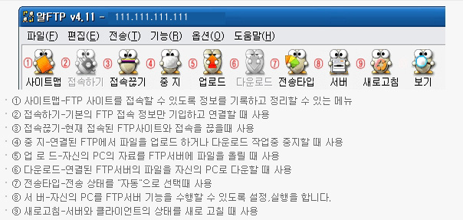
알 FTP 사용법
. FTP 상단 메뉴 설명

Slide 9
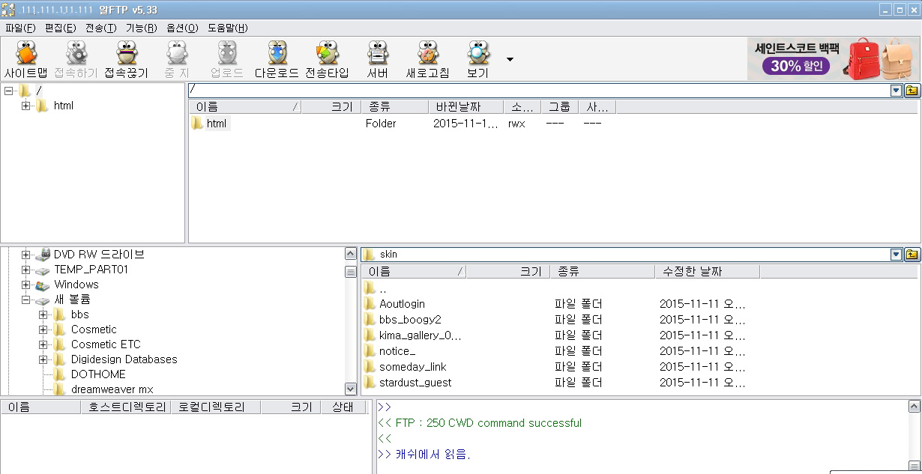
알 FTP 사용법
5. 사이트에 접속하면 위쪽은 서버의 파일들, 아래쪽은 내 컴퓨터의 파일들이
나타남.

Slide 10
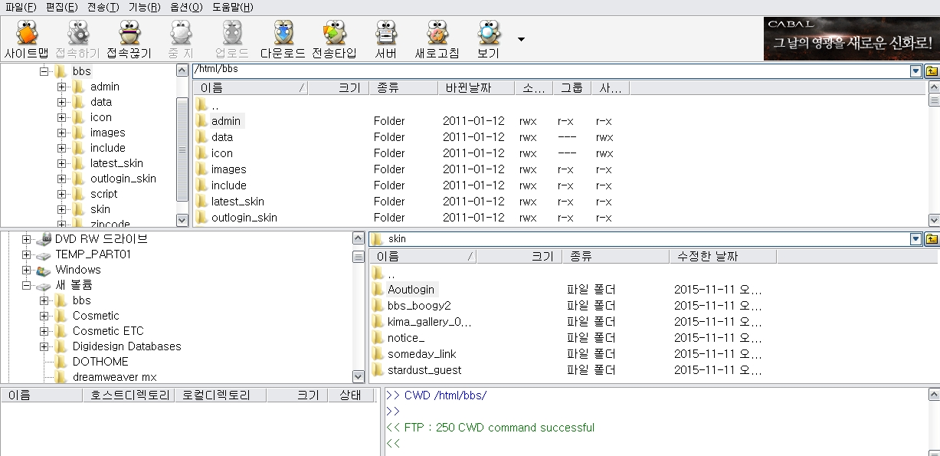
알 FTP 사용법
아래쪽 내 컴퓨터파일로 다운로드됨
6. 파일 다운로드 알FTP 상단에 위치한 FTP 서버(호스트 디렉터리)에서 다운로드할 파일을 선택.
파일을 선택하면 도구모음의 [다운로드] 버튼이 활성화됨. [다운로드] 버튼을 클릭하면 선택한 파일이 FTP 클라이언트로 파일이 다운로드됨.

Slide 11
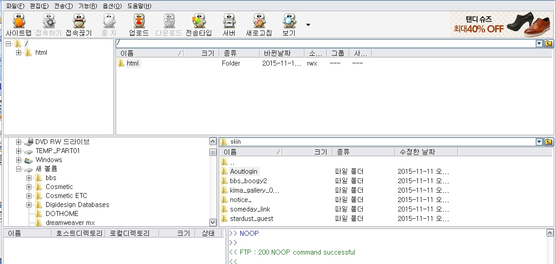
알 FTP 사용법
위쪽 서버로 파일이 업로드됨
7. 파일업로드
알FTP 하단에 위치한 클라이언트에서 업로드 할 파일을 선택. 파일을 선택하면 도구모음의 [업로드] 버튼이 활성화됨. [업로드] 버튼을 클릭하면 선택한 파일이 FTP 서버로 파일이 업로드됨.

Slide 12
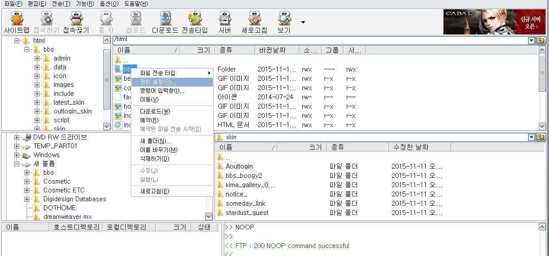
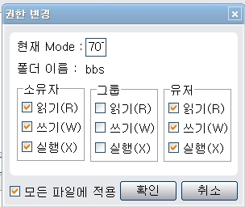
알 FTP 사용법
8. 권한(퍼미션) 설정하기
html안에 bbs>우측마우스>권한 설정>777 혹은 707

Slide 13
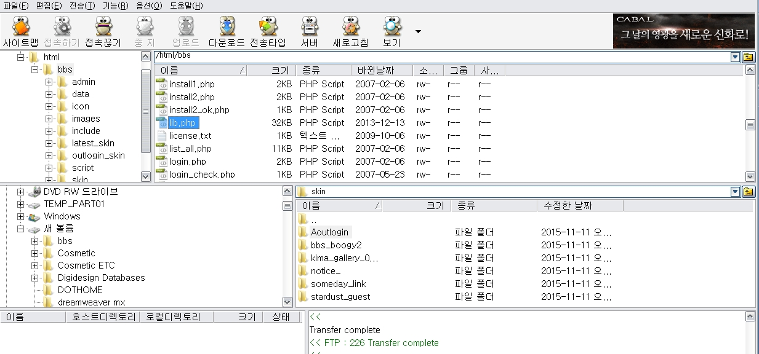
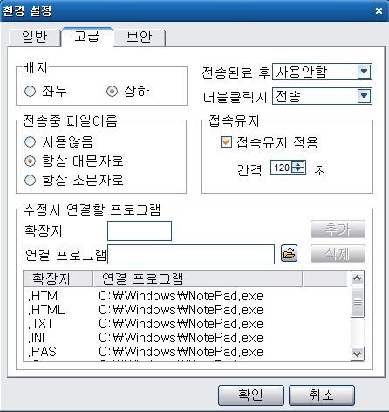
알 FTP 사용법
php
9. 확장자명 추가하기 html안에 bbs클릭>lib.php 찾아>우측마우스>수정>상단 메뉴 옵션>환경설정>
고급>수정시 연결할 프로그램에 확장자명 php>추가 add>확인

Slide 14
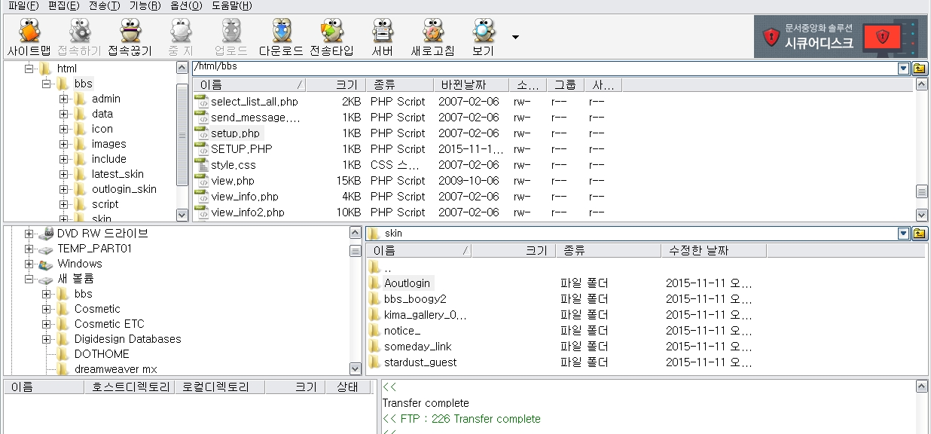
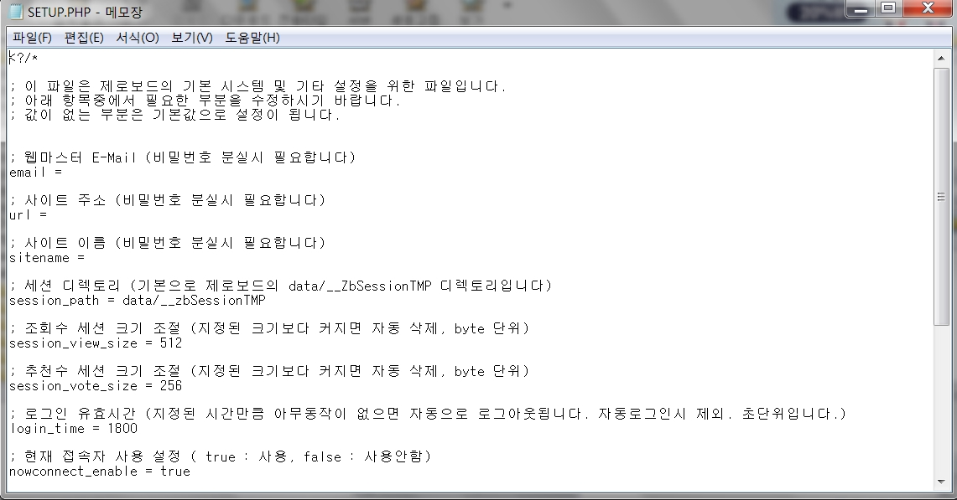
알 FTP 사용법
1.
10. 로그인시간 연장하기
- html안에 bbs클릭>setup.php 찾아>우측마우스>수정>메모장 나오면>로그인 유효시간 = 긴 시 간설정
- setup.php 전송하겠습니까>전송>예

Slide 15
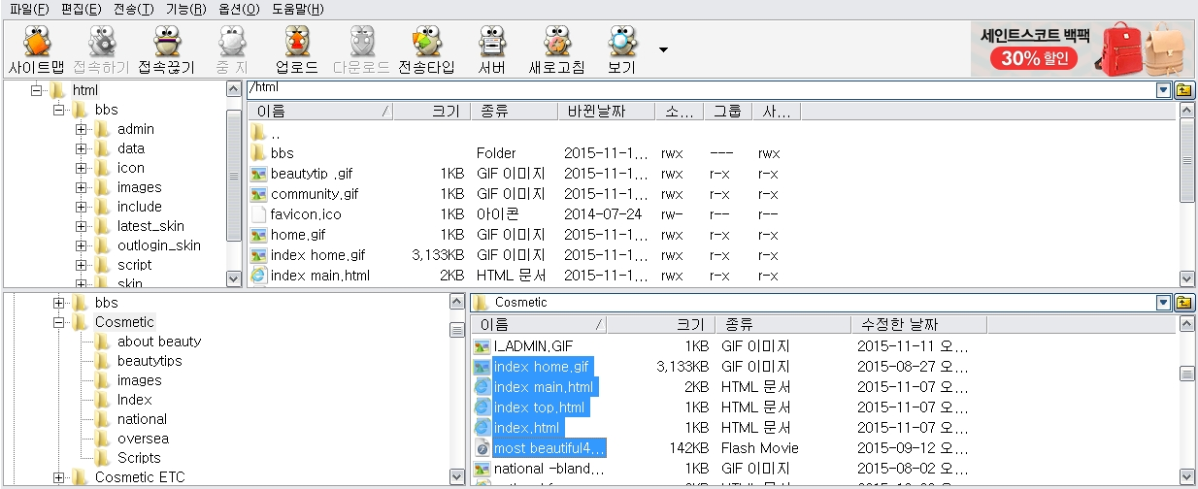
알 FTP 사용법
11. html 폴더 안에 index.htm업로드하기
- 상단 html클릭>내 컴퓨터 홈피 폴더에서 index.htm등 등선택>업로드 클릭
12.용량 큰 파일 업로드 방법: 내 홈피주소.dothome.co.kr/webftp
이용하여 업로드할 수 있음
13. 이제 내홈피주소.dothome.co.kr 클릭

